Slide 1
Uhádni pieseň
Slovenské a české hity

Slide 2
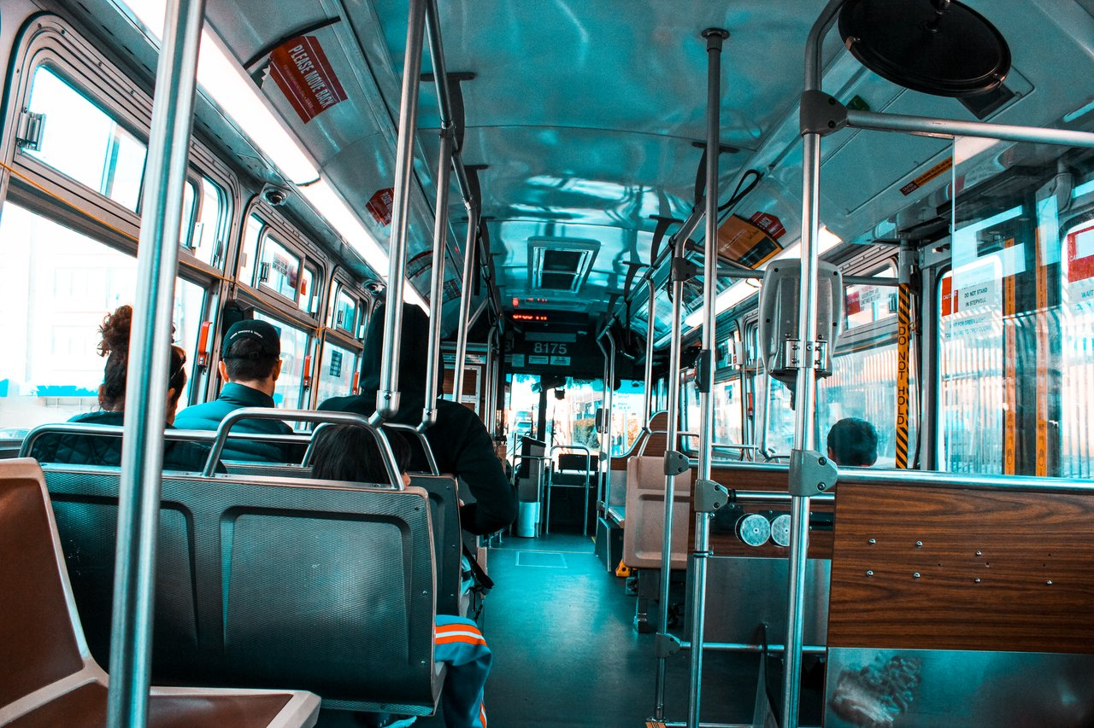
Držím ti miesto
(TEAM)
Autor fotky: Jakob Scholz na Pexels

Slide 3

Pár přátel stačí mít
(Michal David)
Autor fotky: cottonbro na Pexels

Slide 4
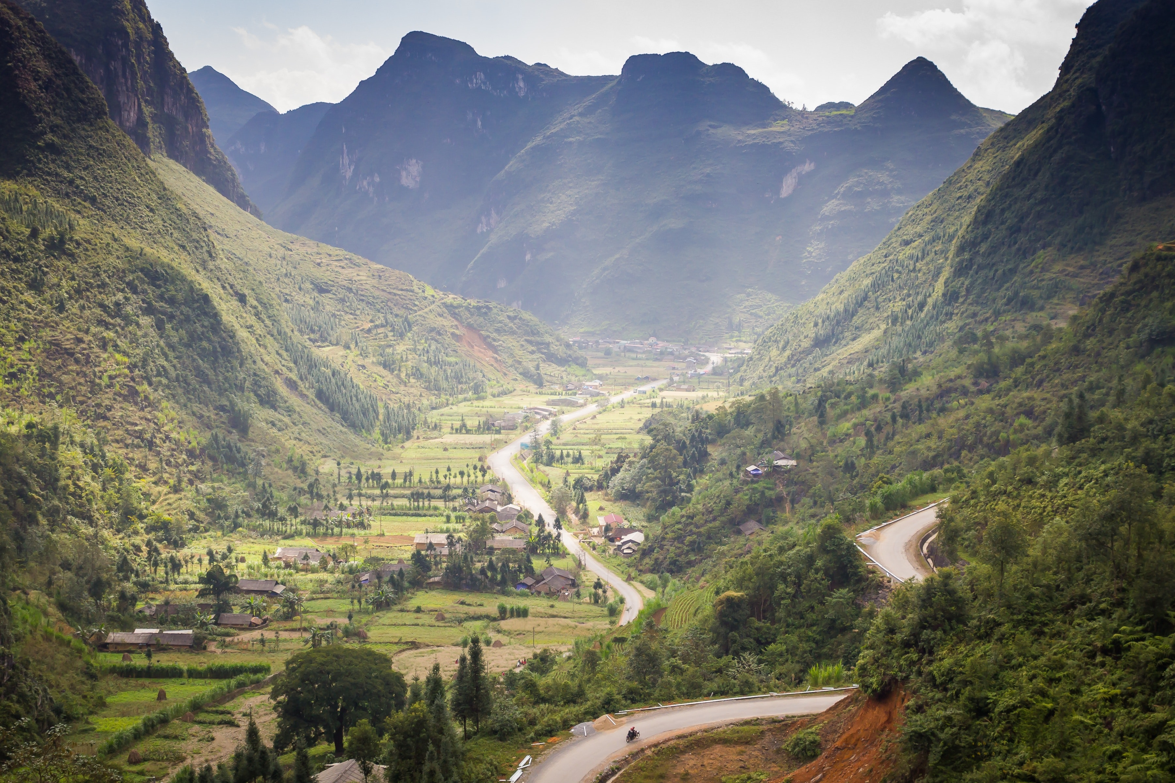
V dolinách
(Karol Duchoň)
Zdroj

Slide 5

Prší, prší
Autor fotky: Adrianna Calvo na Pexels

Slide 6

Kráľovná bielych tenisiek
(Elán)
Autor fotky: Dương Nhân na Pexels

Slide 7

Úsmev
(Modus)
Autor fotky: Andrea Piacquadio na Pexels

Slide 8

Kdepak, ty ptáčku, hnízdo máš?
(Karel Gott)
Autor fotky: Aleksandar Pasaric na Pexels

Slide 9

Je nám teplo!
(S hudbou vesmírnou)
Autor fotky: VisionPic .net na Pexels

Slide 10
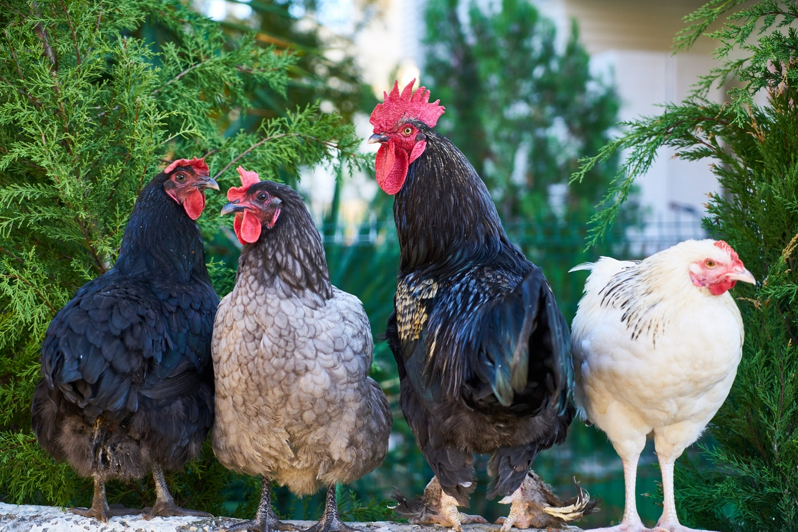
Kohútik jarabý
Autor fotky: Engin Akyurt na Pexels

Slide 11

Cesty II. triedy
(I.M.T. Smile)
Autor fotky: Indigo Blackwood na Pexels

Slide 12
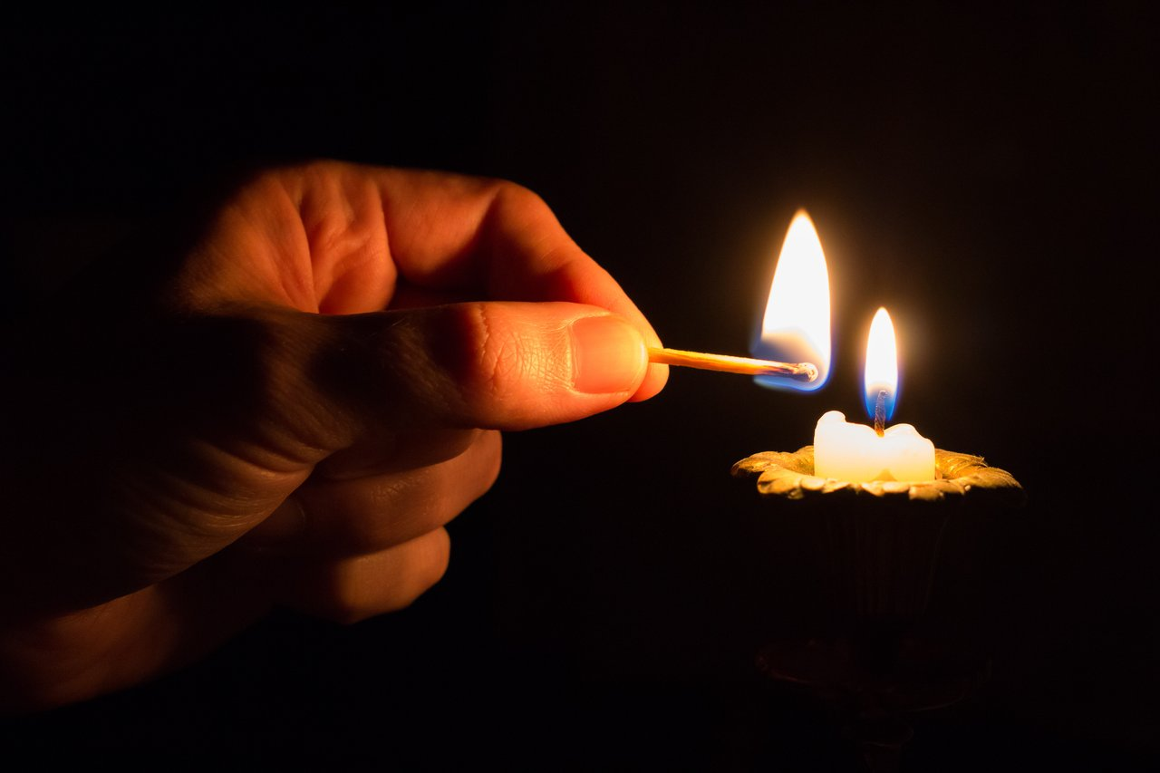
Zažni
(Miro Žbirka)
Zdroj

Slide 13
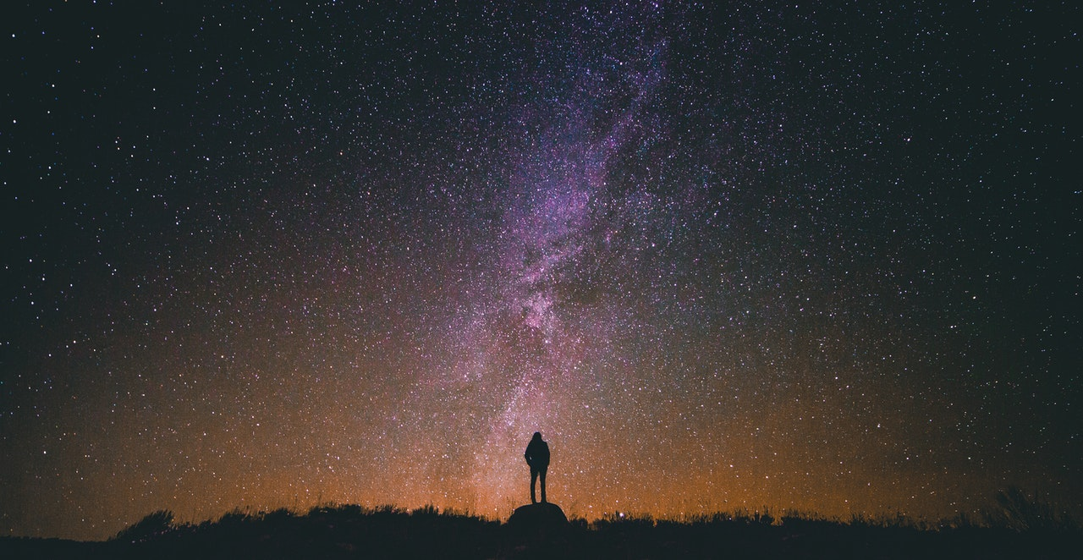
Je to vo hviezdach
(Pavol Habera)
Zdroj

Slide 14
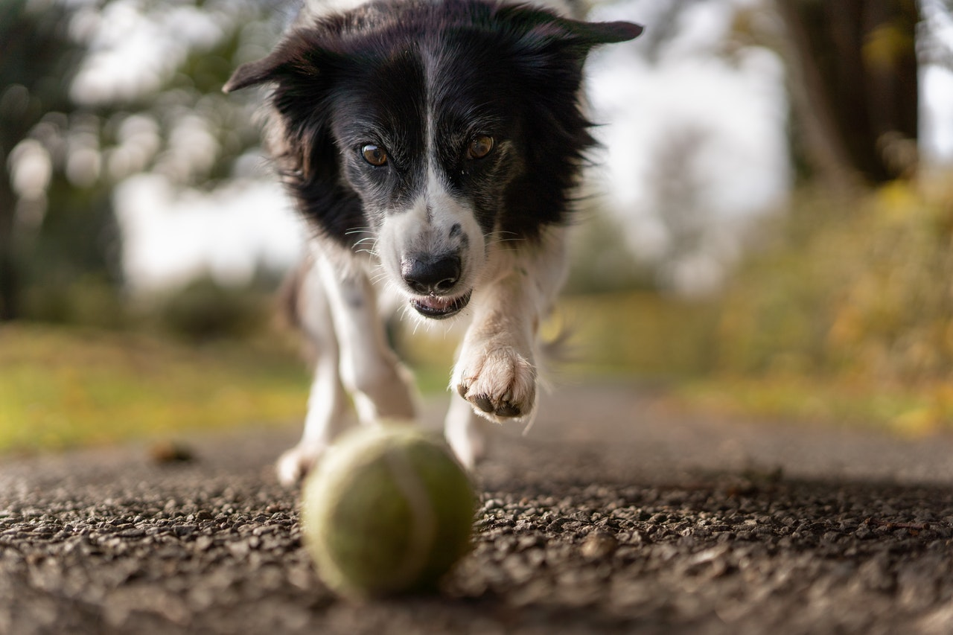
Bobi
(Peter Nagy)
Autor fotky: Aloïs Moubax na Pexels

Slide 15
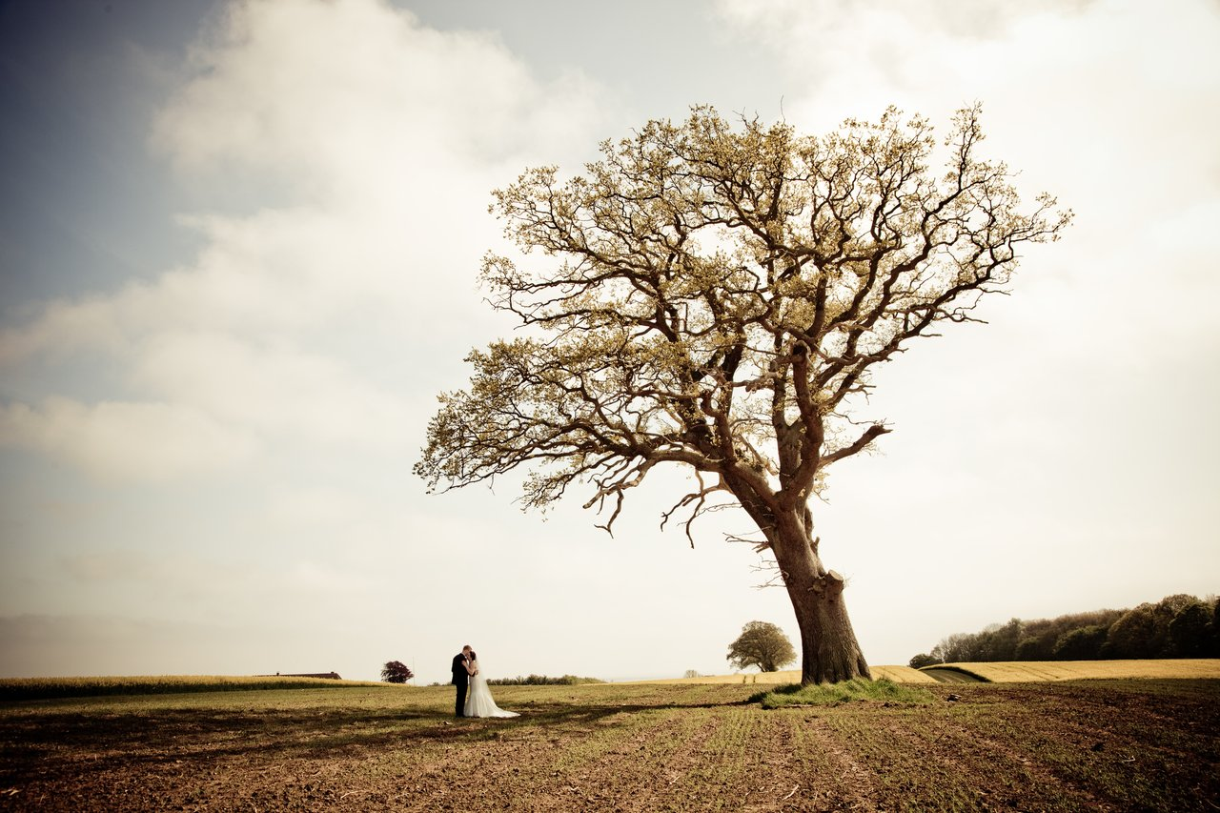
Dva duby
(Kandráčovci)
Autor fotky: Rene Asmussen na Pexels

Slide 16
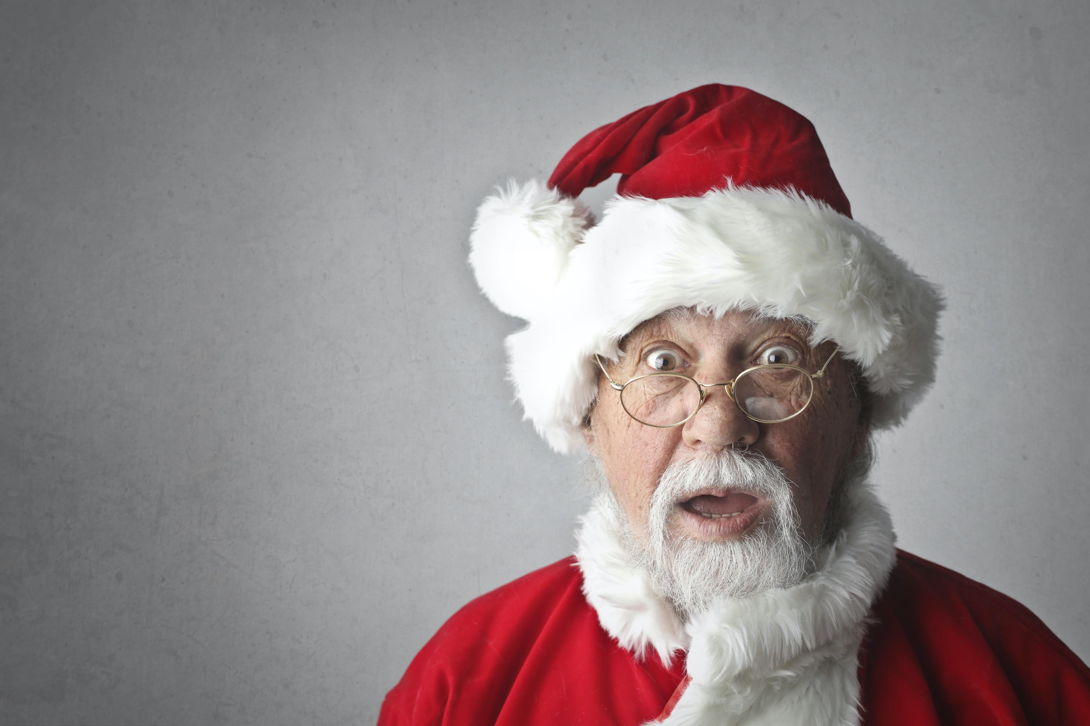
Každý deň budú vraj Vianoce
(Lojzo)
Autor fotky: Andrea Piacquadio na Pexels

Slide 17
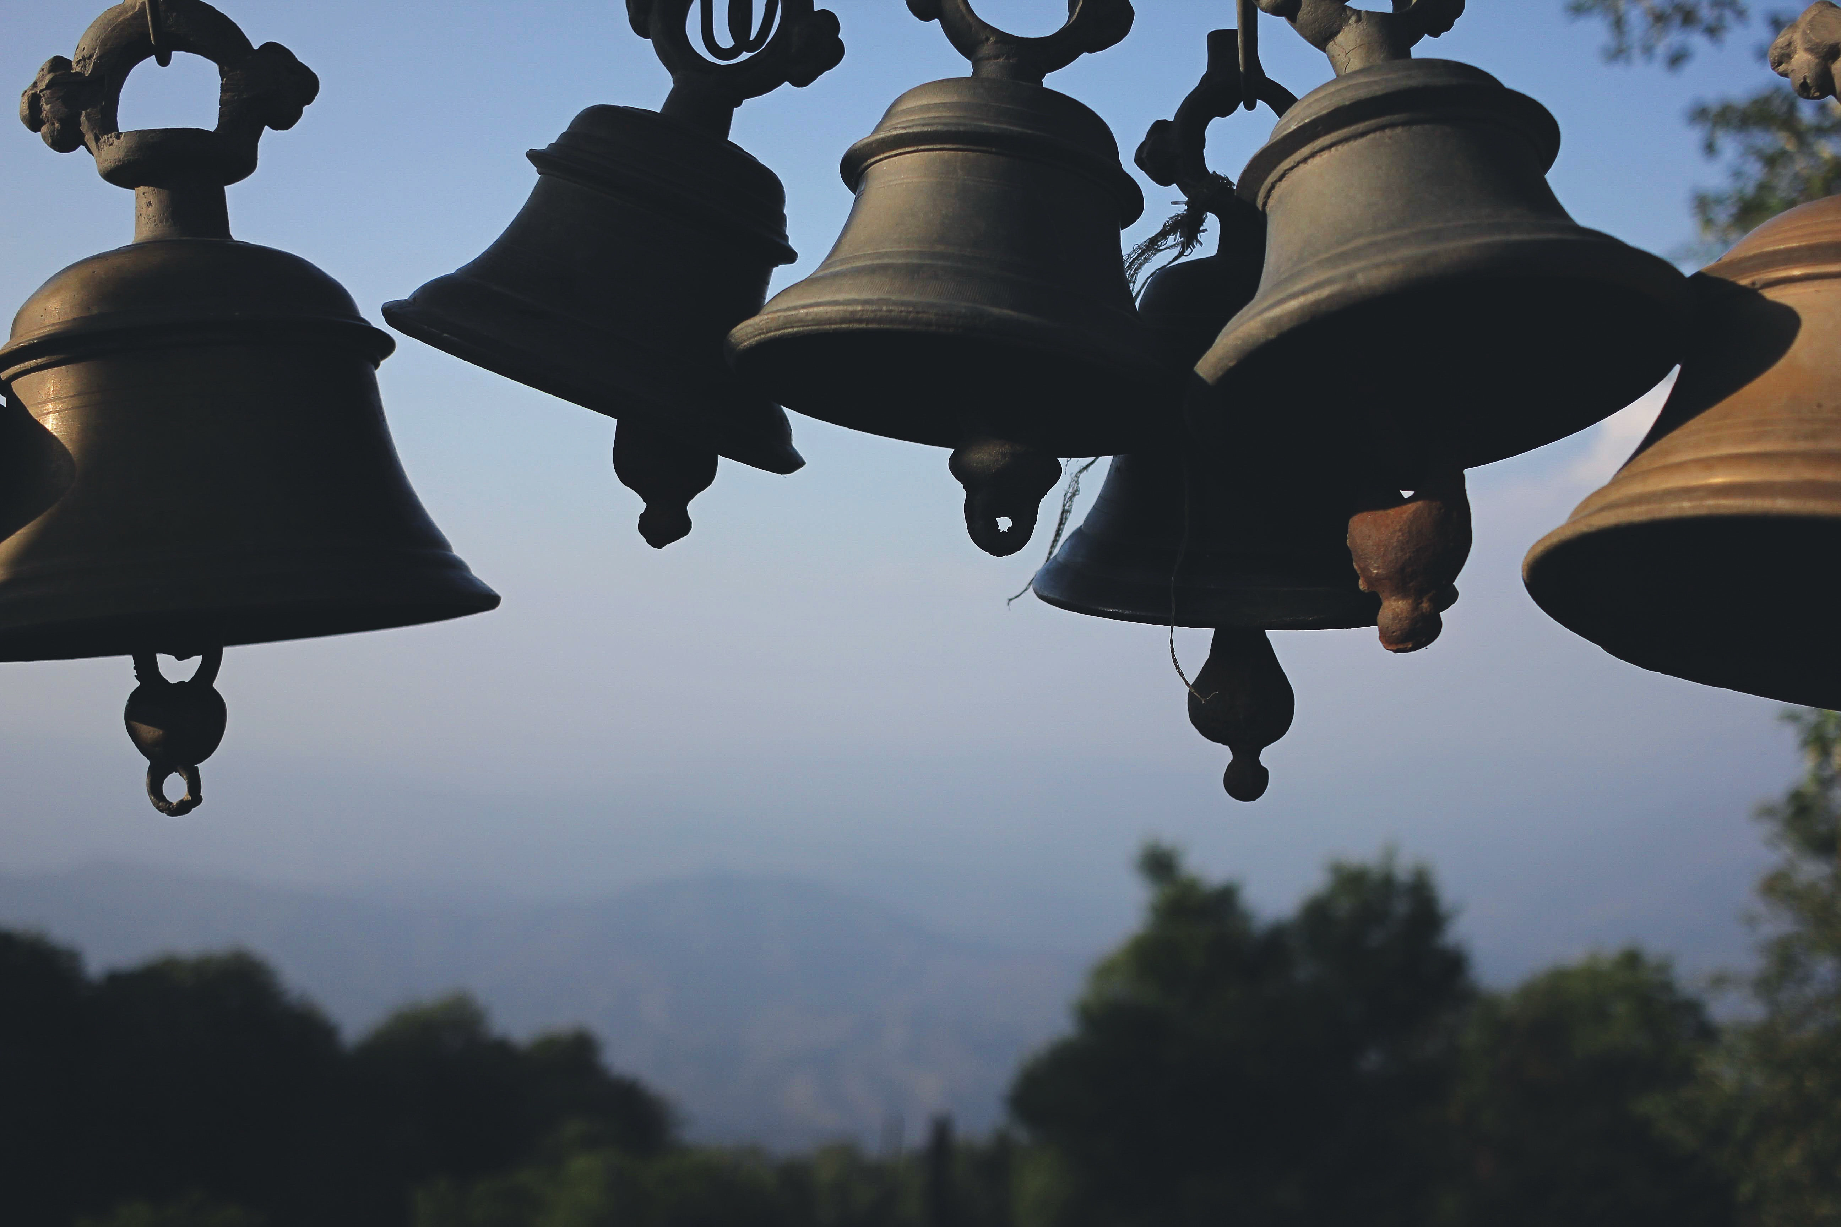
Zvonky štěstí
(Karel Gott, Darina Rolincová)
Autor fotky: Aakash Sethi na Pexels

Slide 18

Discopříběh
(Michal David)
Autor fotky: cottonbro na Pexels

Slide 19

Čížiček, čížiček
Autor fotky: Susanne Jutzeler na Pexels

Slide 20
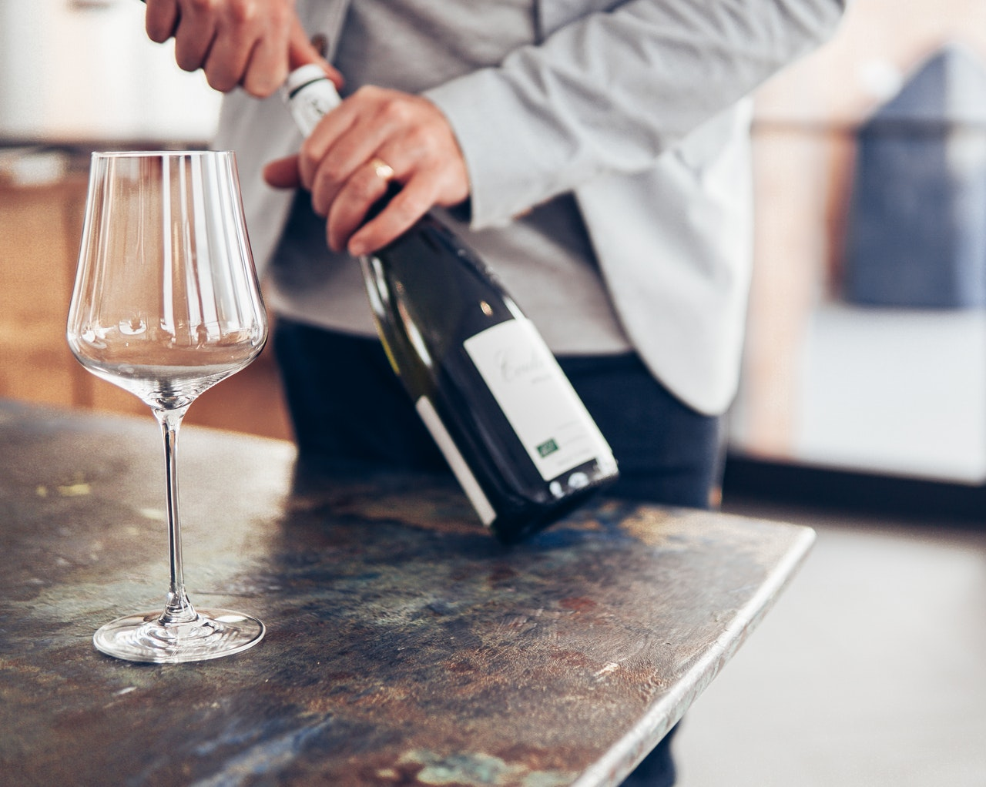
ZRPŠ - Pri poslednom litri vína
(Pavol Hammel)
Autor fotky: Elle Hughes na Pexels

Slide 21

Daj ruku do mojej ruky
(Zuzana Smatanová)
Autor fotky: Sơn Bờm na Pexels

